Slide 1
PREDIKSI KELULUSAN MAHASISWA
Menggunakan Klasifikasi Machine Learning & Optimasi Berbasis OBE
Oleh: Na'ilah Azfa Zarqarida (NIM: A11.2024.15549)
Kelompok: A11.4401 & A11.4410 — Universitas Dian Nuswantoro
UAS Pembelajaran Mesin 2026

Slide 2
Latar Belakang & Urgensi Masalah
🔴 Potret Krisis Dropout di Perguruan Tinggi
Berdasarkan dataset UCI Academic Success, tercatat angka dropout mahasiswa mencapai 39% (dari total 4.424 mahasiswa). Ini menunjukkan kerentanan besar dalam proses studi mahasiswa.
🏫 Dampak Kritis bagi Institusi Pendidikan
Tingginya angka dropout merusak Indikator Kinerja Utama (IKU) universitas, menyebabkan inefisiensi alokasi anggaran, serta merugikan masa depan mahasiswa.
🎯 Solusi Prediksi Dini (Early Warning System)
Project ini bertujuan mengembangkan sistem klasifikasi cerdas untuk mendeteksi risiko dropout secara otomatis sebelum semester akhir, agar dosen wali dapat melakukan pembinaan preventif.
📚 Keselarasan dengan OBE (Outcome-Based Education)
Memenuhi capaian pembelajaran CPL-8 (keterampilan analitik dan pemodelan machine learning) serta CPL-10 (pemahaman dampak etis dan tanggung jawab sosial pemanfaatan AI).

Slide 3
Dataset & Data Preprocessing Pipeline
1. Dataset & Filtering
Menggunakan dataset UCI 'Predict Students Dropout'. Data Enrolled disaring keluar sehingga menyisakan 3.630 baris data biner: Kelas 1 (Graduate) vs Kelas 0 (Dropout).
2. Seleksi 10 Fitur Terbaik (Mutual Information)
Fitur dipilih berdasarkan skor informasi timbal-balik tertinggi, seperti IPK Semester 1-2, SKS yang disetujui, Usia saat mendaftar, Status pembayaran UKT, dan Penerima Beasiswa.
3. Stratified Data Splitting (80/20)
Pemisahan data training (2.904 baris) dan testing (726 baris) dengan mempertahankan proporsi kelas asli untuk menjaga objektivitas evaluasi.
4. Robust Scaling (StandardScaler)
Normalisasi semua fitur numerik agar tidak ada bias rentang nilai pada KNN dan SVM. Parameter fit hanya diambil dari training set.
5. Class Imbalance Handling (SMOTE)
Penerapan SMOTE pada data training untuk menyeimbangkan kelas minoritas (Dropout) secara sintetis menjadi 50:50. Data test dibiarkan murni.

Slide 4
Desain Eksperimen & Strategi Optimasi
📊 Tiga Model Klasifikasi
1) K-Nearest Neighbors (KNN)
2) Naive Bayes (GaussianNB)
3) Support Vector Machine (SVM) dengan Kernel RBF
⚙️ Empat Strategi Optimasi Utama
• Hyperparameter Tuning: GridSearchCV mencari parameter K terbaik pada KNN, smoothing parameter pada NB, dan parameter regulasi C pada SVM.
• Cross-Validation: 5-Fold Stratified CV digunakan untuk menjamin generalisasi parameter.
• Dimensionality/Feature Selection: Seleksi 10 fitur Mutual Information.
• Class Balancing: SMOTE oversampling.
📈 Pemilihan Metrik Utama (F1-Macro & Balanced Accuracy)
Metrik F1-Macro dipilih sebagai metrik prioritas pengganti akurasi karena mampu menilai keadilan model terhadap kedua kelas target secara seimbang (tidak bias mayoritas).

Slide 5
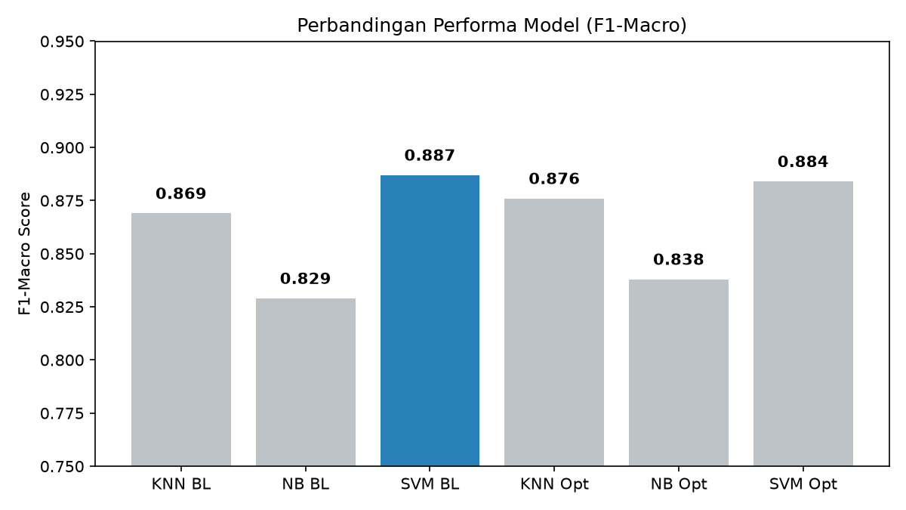
Hasil Eksperimen & Model Terbaik
Model | F1-Macro | Accuracy
KNN Baseline | 0.869 | 0.879
Naive Bayes Baseline | 0.829 | 0.844
SVM Baseline 🏆 | 0.887 | 0.894
KNN Optimized | 0.876 | 0.884
Naive Bayes Optimized | 0.838 | 0.853
SVM Optimized | 0.884 | 0.891
🏆 MODEL TERBAIK: SVM Baseline (Kernel RBF, C=1.0, class_weight='balanced') dengan F1-Macro 0.8869.
Optimasi eksternal (SMOTE + 8 fitur) mengalami sedikit degradasi F1 (0.884) karena hilangnya beberapa informasi prediktif.

Slide 6
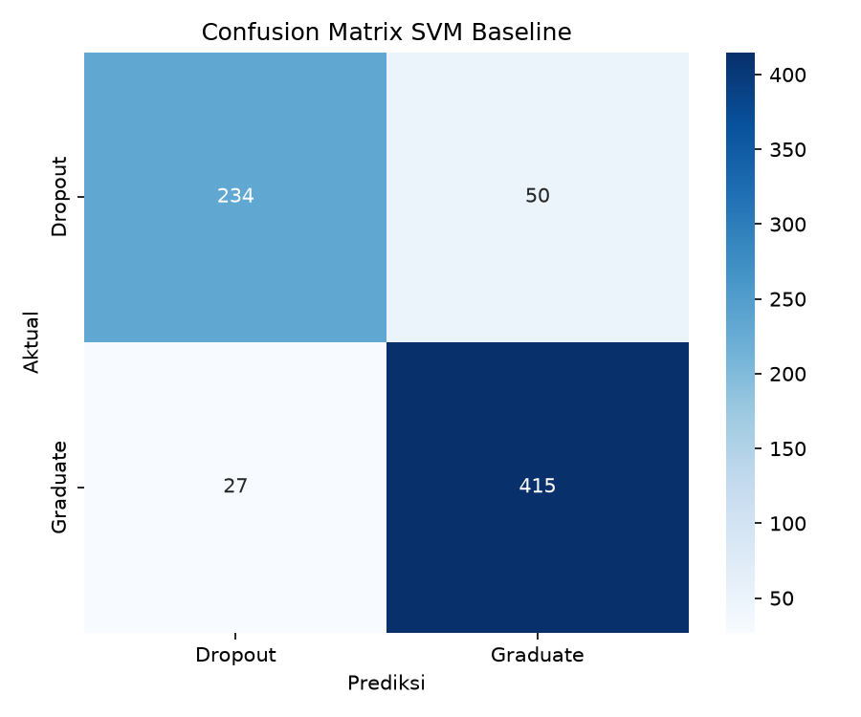
Empirical Error Analysis
📊 Distribusi Kesalahan Model
• True Positive: 415 | True Negative: 234
• False Positive (FP): 50 | False Negative (FN): 27
🕵️ Pola Kesalahan yang Ditemukan
Mahasiswa yang memiliki SKS tinggi (Semester 1 & 2 lengkap) tetapi mendadak dropout sering kali gagal dideteksi oleh model (terprediksi Graduate).
💡 Penyebab Logis Kegagalan Model
Banyak mahasiswa dropout karena faktor eksternal (seperti kesulitan finansial pribadi, masalah kesehatan, atau faktor keluarga) yang datanya tidak terekam dalam atribut akademis. Ini membuktikan batasan machine learning tabular akademik.

Slide 7
Pembahasan Akademik & Implikasi Institusi
⚖️ Trade-off Akurasi vs Kompleksitas vs Interpretabilitas
• SVM RBF: Akurasi & F1-Macro tertinggi (0.887), tetapi sulit diinterpretasikan secara langsung (black-box).
• Naive Bayes: Paling cepat dan sangat mudah diinterpretasikan secara statistik, tetapi recall kelas Dropout-nya paling rendah.
• K-Nearest Neighbors: Sederhana dan intuitif, tetapi sensitif terhadap noise dan penentuan nilai K.
🏛️ Implikasi untuk Institusi Pendidikan
1. Pemasangan Early Warning System (EWS): Membantu Biro Akademik mendeteksi mahasiswa terancam DO sejak semester 2.
2. Program Intervensi Preventif: Pihak kampus dapat memberikan beasiswa bagi yang terkendala ukt atau konseling khusus.
3. Tanggung Jawab Sosial: Meminimalisir angka putus kuliah secara signifikan guna meningkatkan reputasi institusi.
⚠️ BATASAN ETIS: Model HANYA berfungsi sebagai sistem pendukung keputusan (Decision Support System) bagi dosen wali. Keputusan drop out tidak boleh dilakukan secara otomatis oleh sistem AI.

Slide 8
Desain Aplikasi & Antarmuka UI/UX
🖥️ Streamlit Frontend Dashboard
Didesain dengan 4 menu utama: (1) Prediksi Mandiri: Form interaktif 10 input dengan output status kelulusan + tingkat kepercayaan model, (2) Dashboard Visualisasi Dataset, (3) Tabel Perbandingan Performa 6 Model, (4) Edukasi/Penjelasan Model Klasifikasi.
⚡ FastAPI Backend Rest API
Menyediakan endpoint `/predict` berbasis JSON yang siap diintegrasikan dengan Sistem Informasi Akademik (SIAKAD) universitas secara real-time.
🎛️ Gradio Alternative UI
UI alternatif berdesain minimalis yang memfasilitasi pengujian model cepat dengan drag-and-drop input.
🛡️ Fitur Keamanan & Desain Etis
Tiap antarmuka dilengkapi disclaimer etika, penanganan input tidak valid, serta peringatan probabilitas rendah.

Slide 9
Kesimpulan & Rekomendasi
1. Capaian Target Model
Model SVM Baseline berhasil mendeteksi risiko kelulusan mahasiswa dengan akurasi 89,39% dan F1-Macro 0.8869, sangat stabil dan siap dideploy.
2. Keterbatasan Penelitian
Dataset yang digunakan didominasi oleh riwayat mahasiswa dari Portugal. Diperlukan penyesuaian (transfer learning) sebelum diterapkan langsung di Indonesia.
3. Rekomendasi Pengembangan Masa Depan
• Integrasikan dengan data lokal universitas untuk pelatihan ulang.
• Gunakan metode Ensemble Stacking (kombinasi SVM, KNN, Random Forest) untuk menaikkan performa.
• Implementasikan framework eXplainable AI (seperti SHAP) agar dosen wali memahami alasan di balik setiap prediksi.

Slide 10
TERIMA KASIH
Seluruh source code, dataset, dan laporan lengkap dapat diakses pada repository GitHub:
https://github.com/hafizmuzani011-collab/uas-ml-kelulusan
Wassalamualaikum Warahmatullahi Wabarakatuh

